Slide 1

IT[M]Optics
Выбирай Музей Оптики ИТМО – и не выбирай вообще!
Группа:
Барсуков Максим
Корнильев Артемий
Крылов Виталий
Лежебоков Владислав
IT[M]Optics проведёт Вас в мир оптики и света, покажет его красоту и сделает такую сложную науку, как оптика, понятнее и ближе.

Slide 2
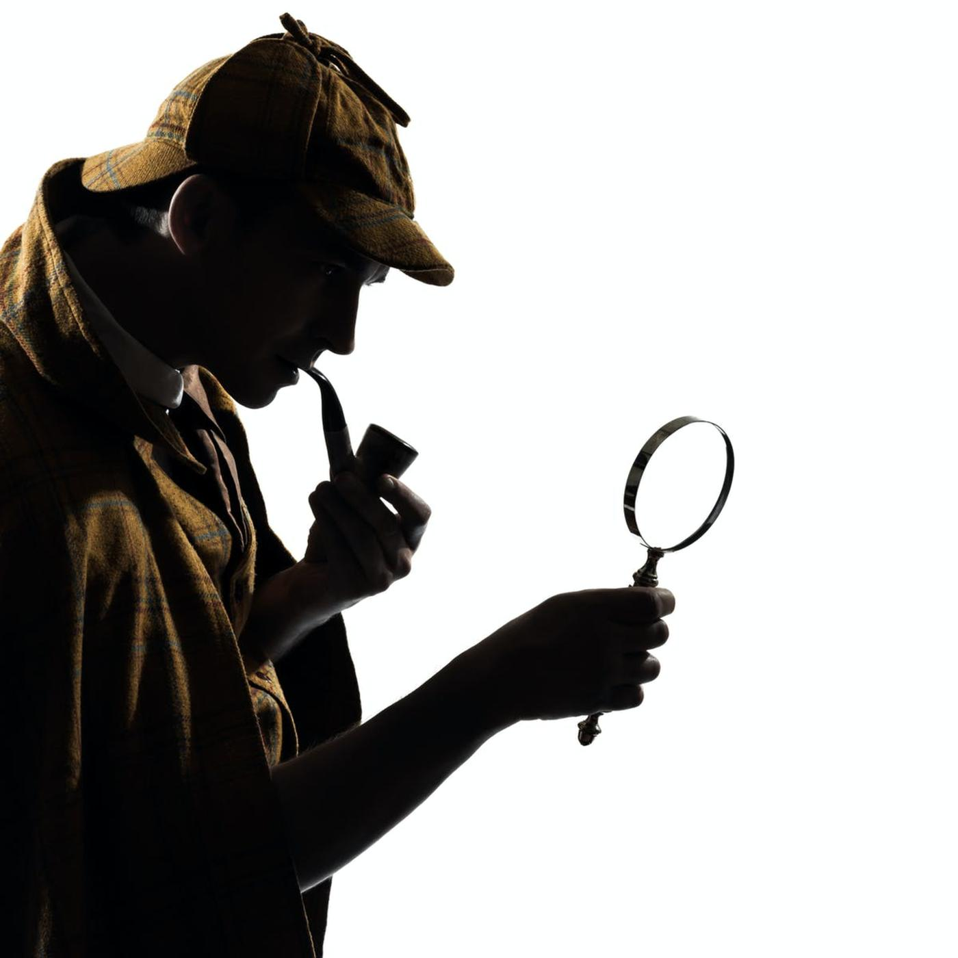
Оглавление
Актуальность проекта
Чем и кому полезен наш проект?
Текущие достижения
Возможные трудности
Наша команда
Дальнейшее развитие

Slide 3
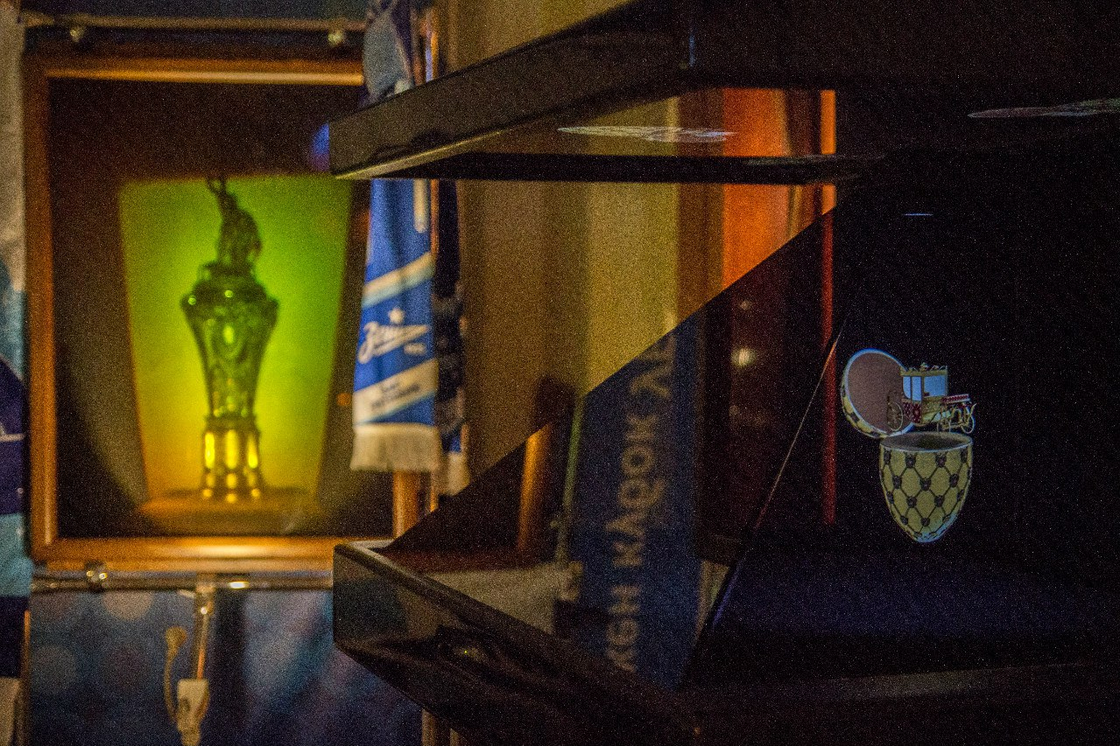
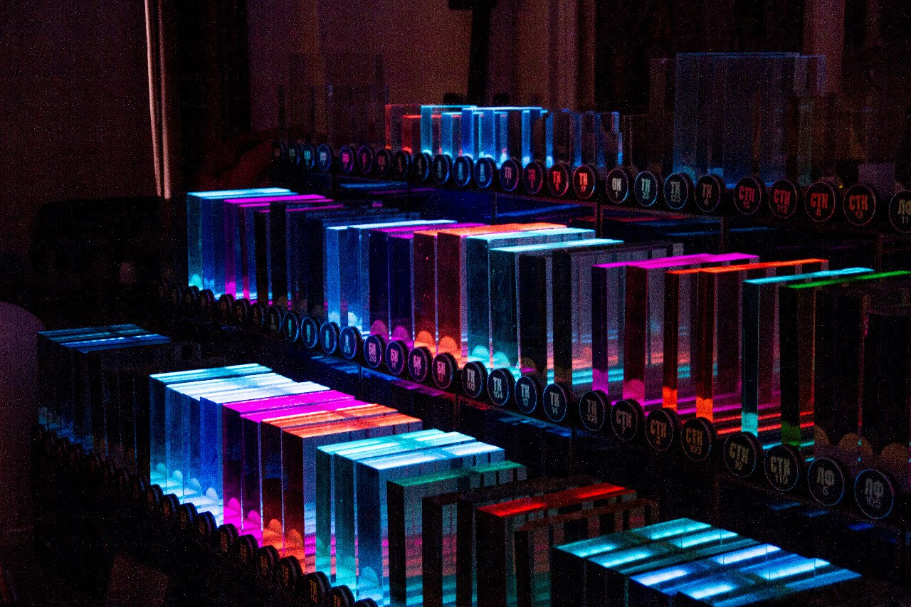
Актуальность проекта
IT[M]Optics даёт посетителям возможность узнать больше о экспонатах, представленных в музее.
Музей Оптики — это увлекательный и наглядный рассказ о волшебных свойствах света, открывающий завесу в мир оптических иллюзий, но не у каждого есть возможность его посетить.

Slide 4

Кому интересен наш проект?
Наш проект полезен всем посетителям Музея Оптики, которые хотят расширить свои знания об экспонатах и узнать больше о науке оптики.
Для студентов и школьников IT[M]Optics - это отличное дополнение к урокам физики, которое поможет им лучше понять и углубить свои знания в этой области

Slide 5
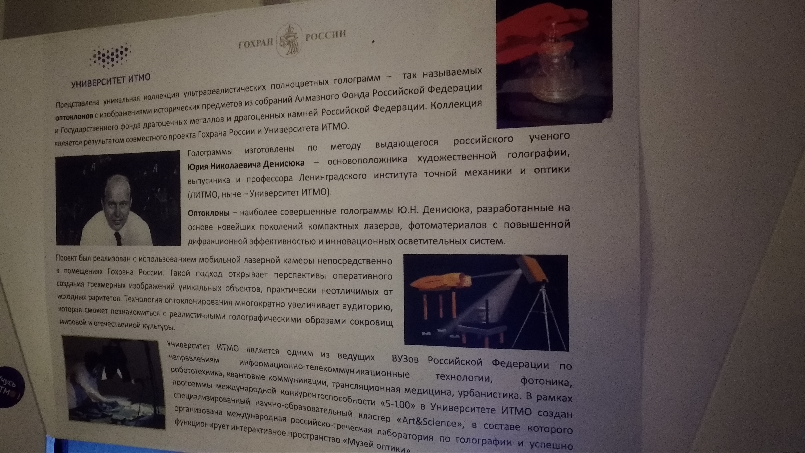
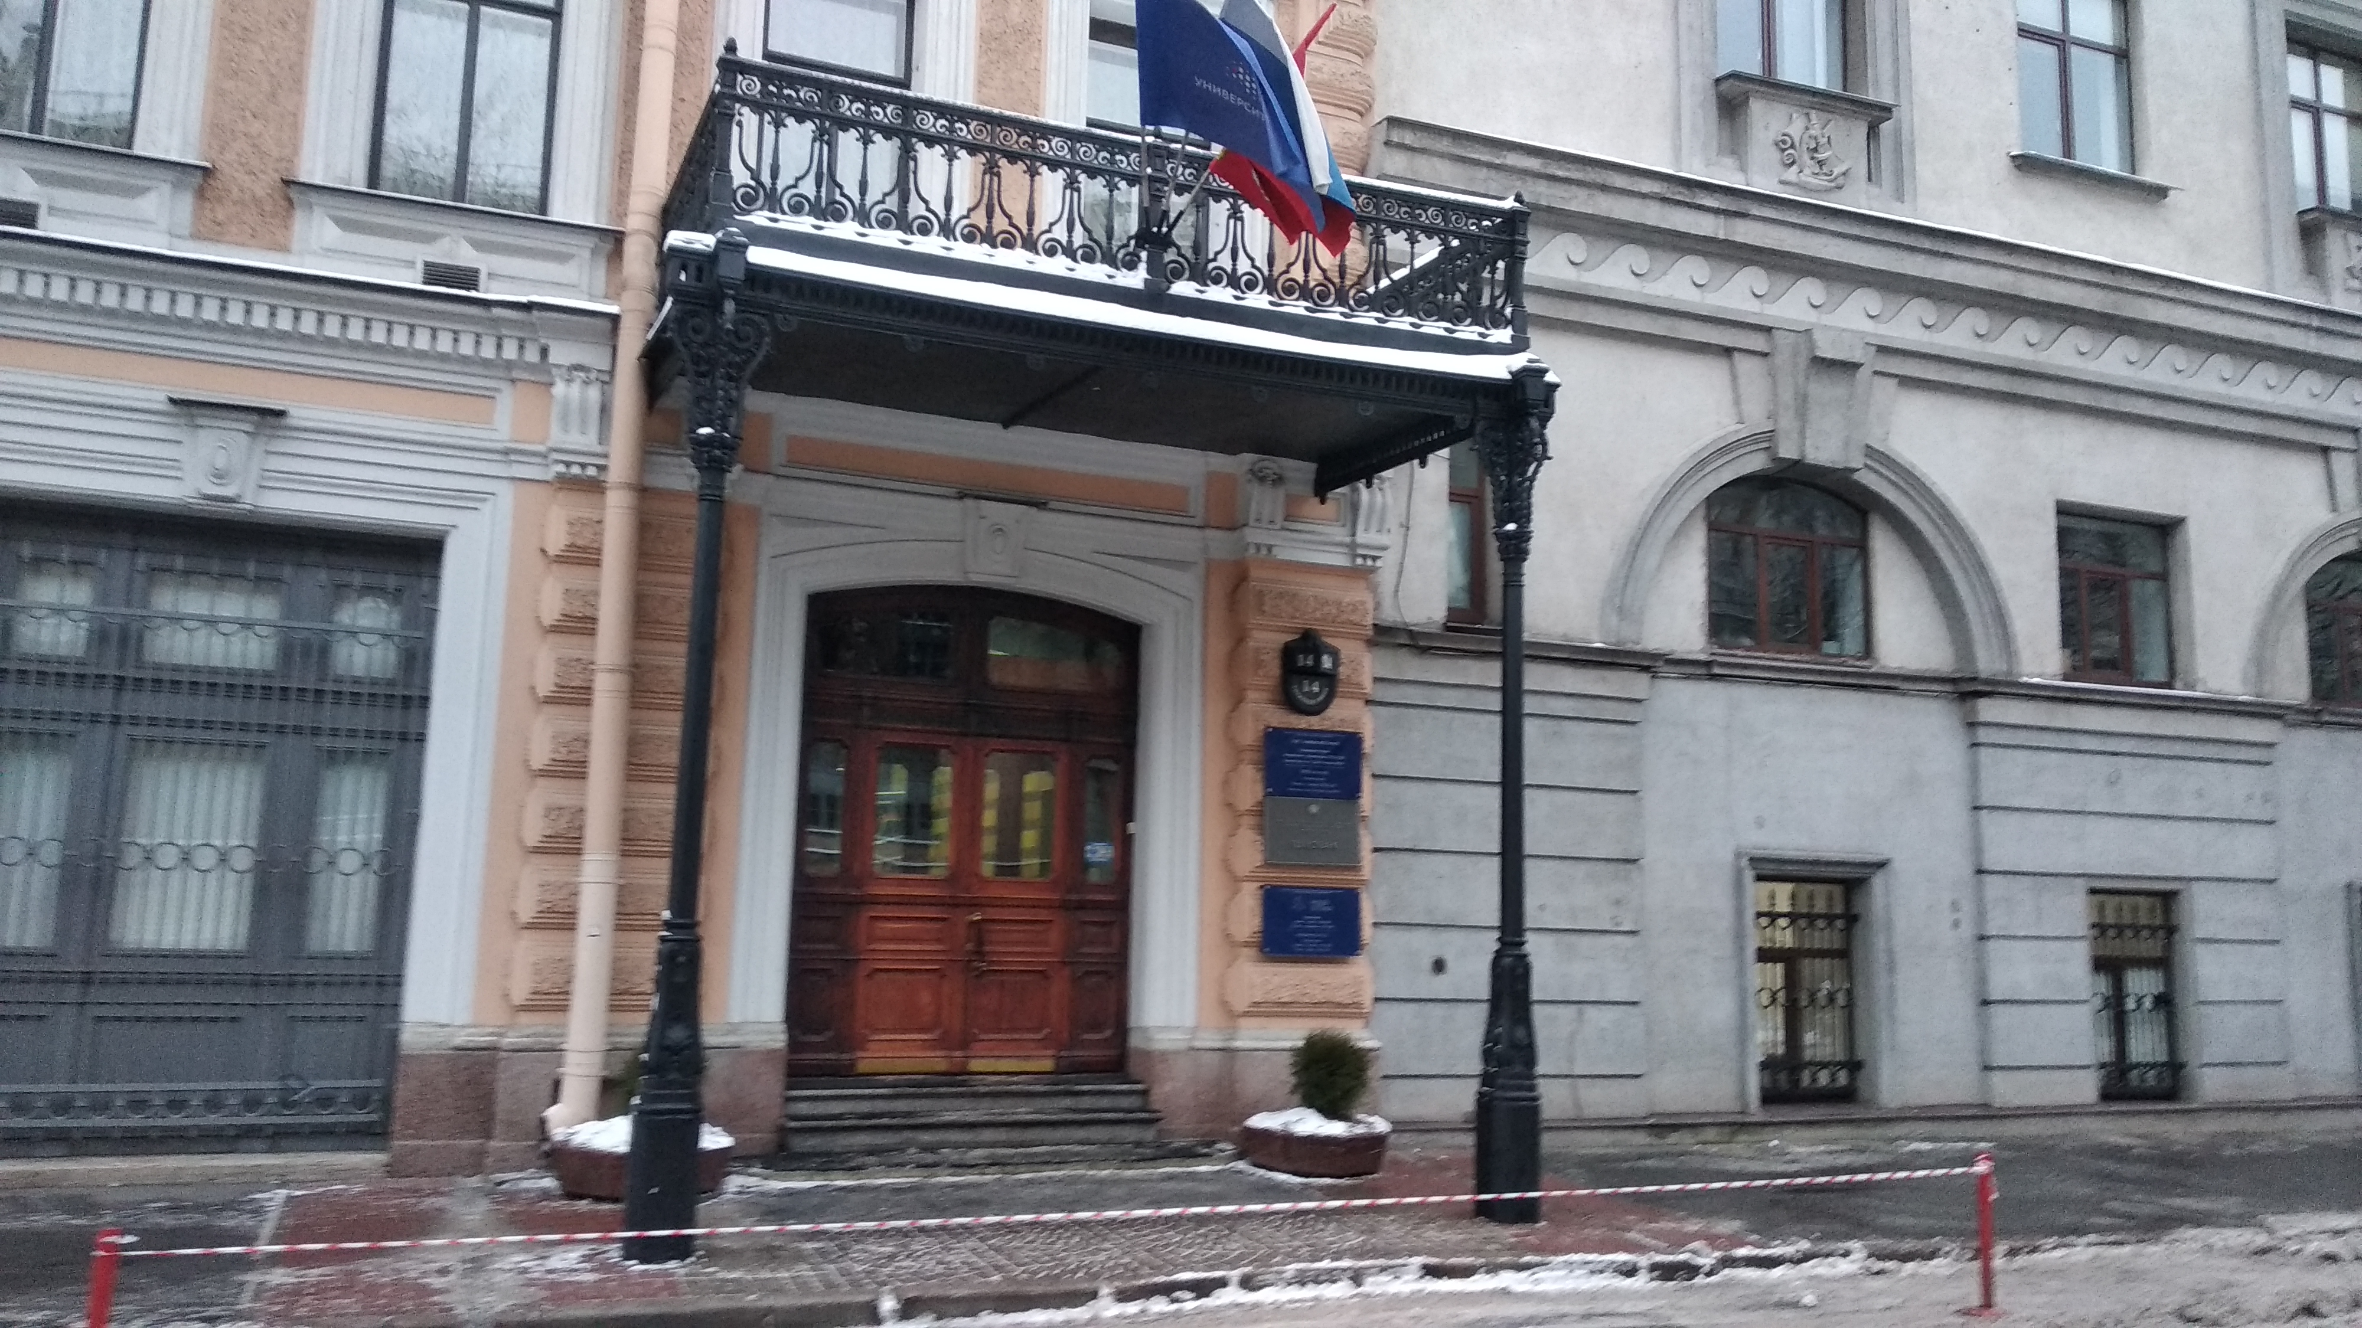
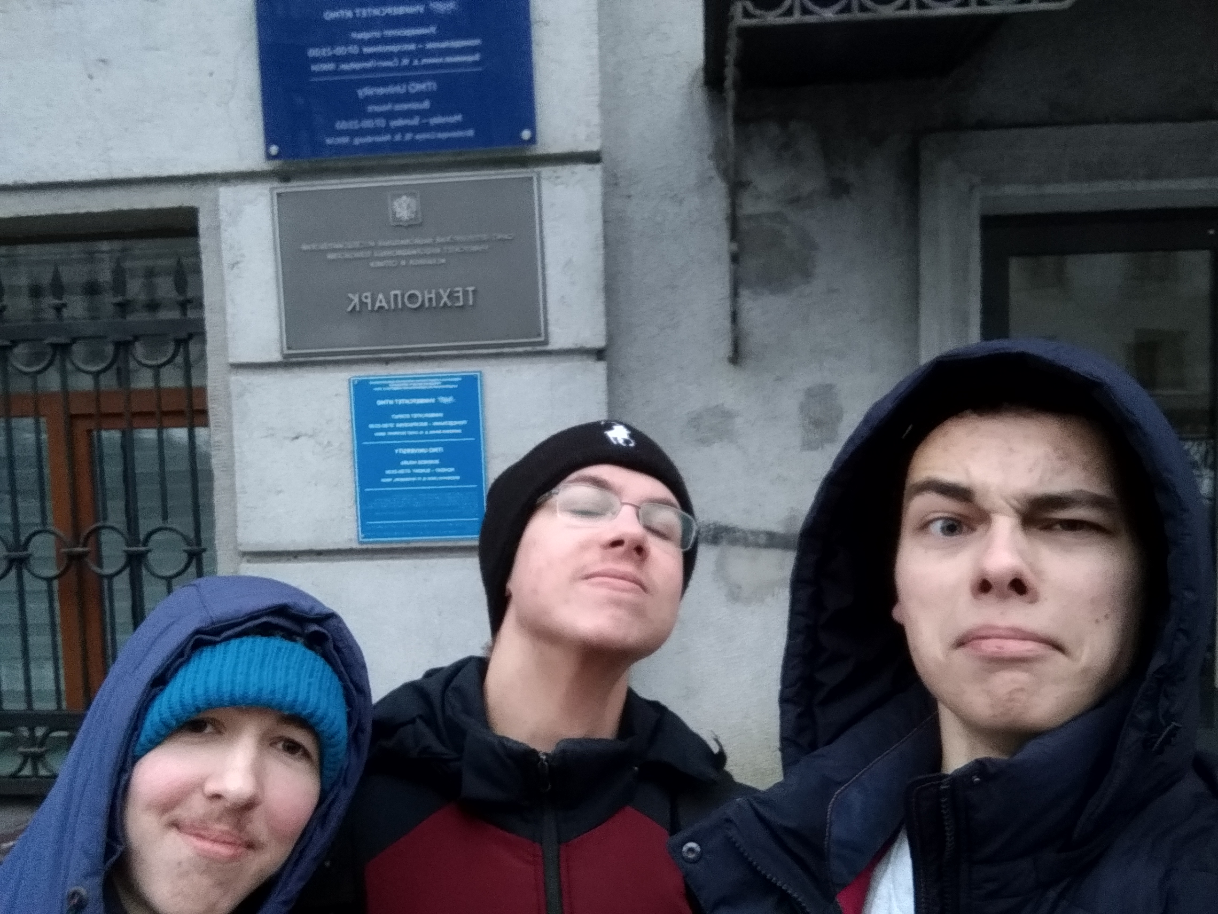
Сбор информации и поход в музей
Чтобы собрать как можно больше материала, нашей группой был организована экспедиция в Музей Оптики ИТМО.
Благодаря этому посещению мы вынесли огромное количество ценной информации и собрали уникальные кадры экспонатов.
Уже сейчас сформировано более 50 экспонатов с фото- и видеоматериалом
Эта экспедиция далась нам нелегко. 11 декабря выдалось очень морозным и скользким. Добрались не все. Многие заболели

Slide 6

Из чего состоит наш проект?
Нативный клиент: Кроссплатформенное приложение с невероятной производительностью.
Web-приложение: Современное прогрессивное веб-приложение
API: Используется для динамичного обновления экспонатов и хранения данных о музее
Исходный код всех трёх проектов находится под свободной лицензией и может быть найден по адресу https://github.com/itmo-corp

Slide 7

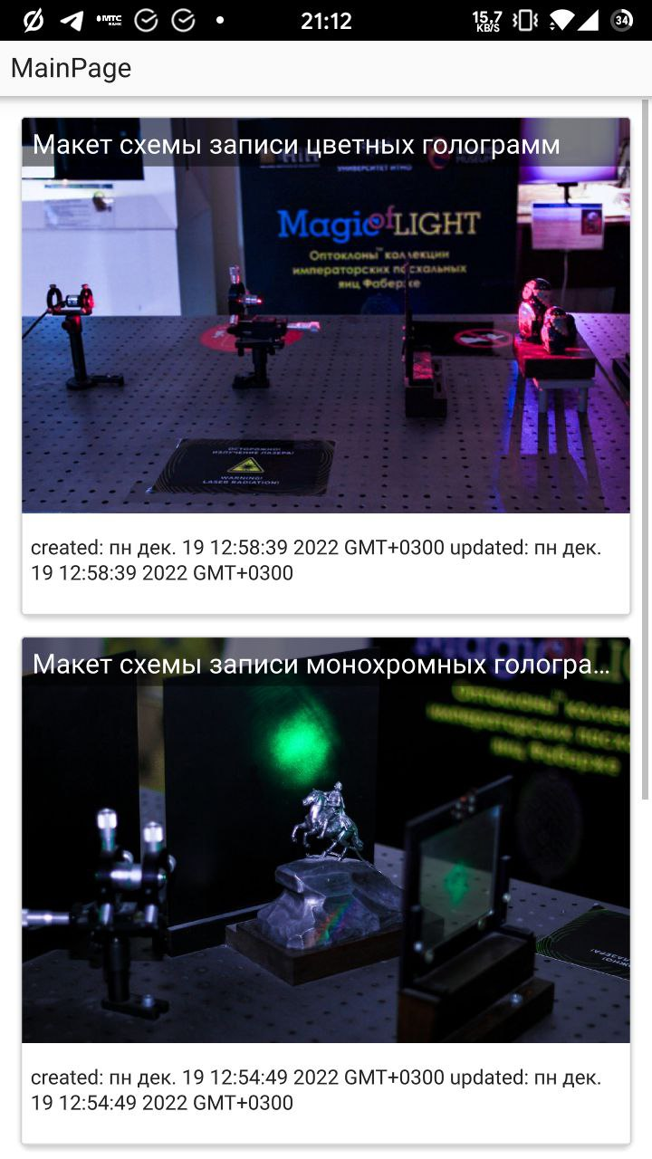
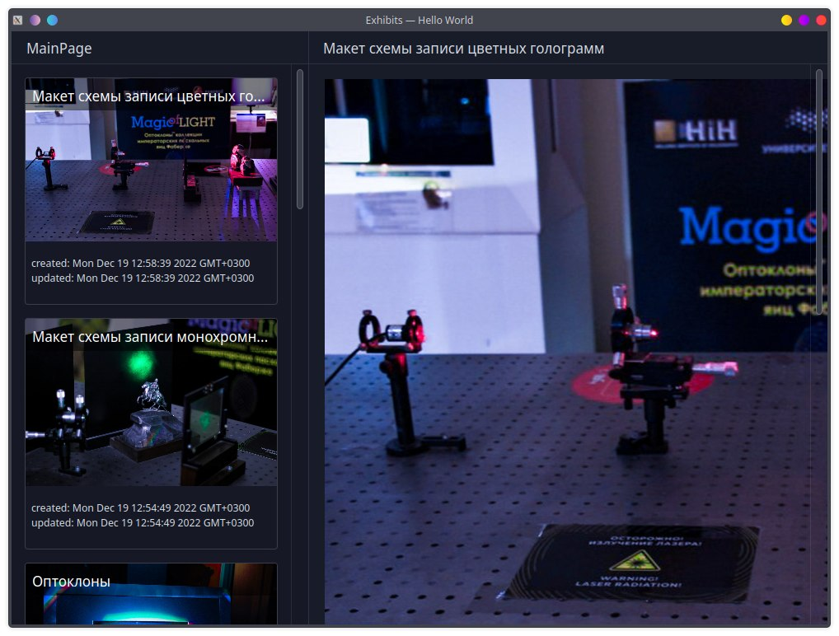
Нативный клиент
Нативный клиент скачивается пользователем на его устройство
Создан с использованием технологии QT/C++, что позволяет использовать особенности устройства и повышает производительность
Кроссплатформенность: приложение может быть установлено на всех популярных системах: Android, iOS, Windows, OS X, Linux

Slide 8

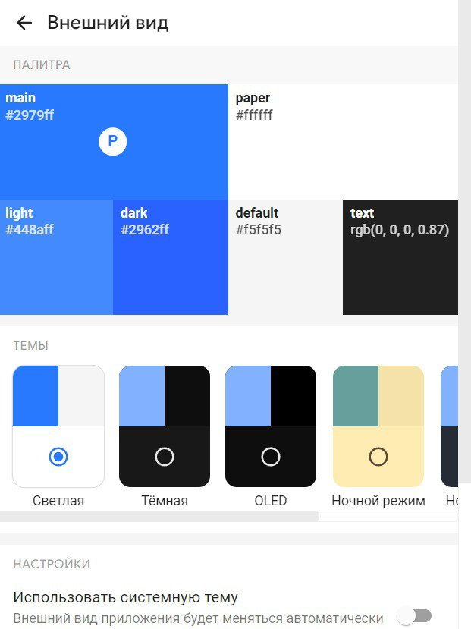
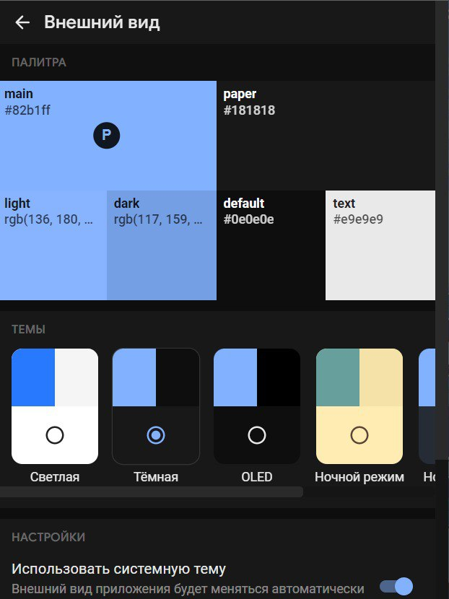
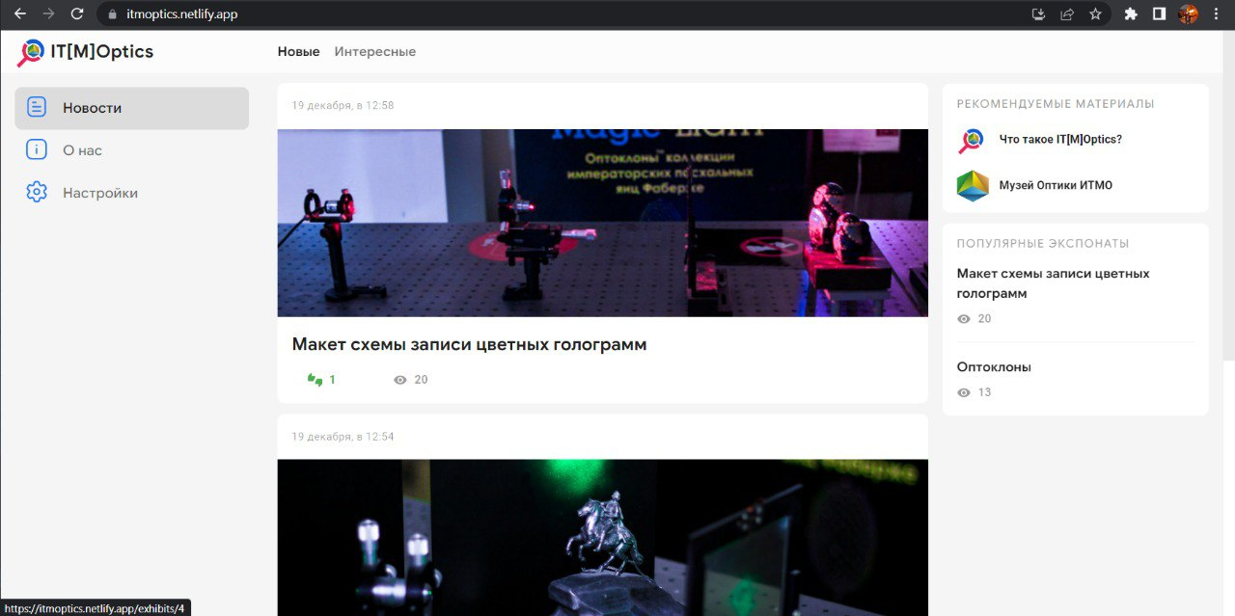
Web-приложение
Разработано на современных технологиях: React + Redux + Material UI.
Большое внимание уделялось дизайну, адаптивности и UX. Приложение – PWA, то есть может быть доступно в оффлайн.
Поддерживается гибкая настройка приложения.
https://itmoptics.netlify.app

Slide 9

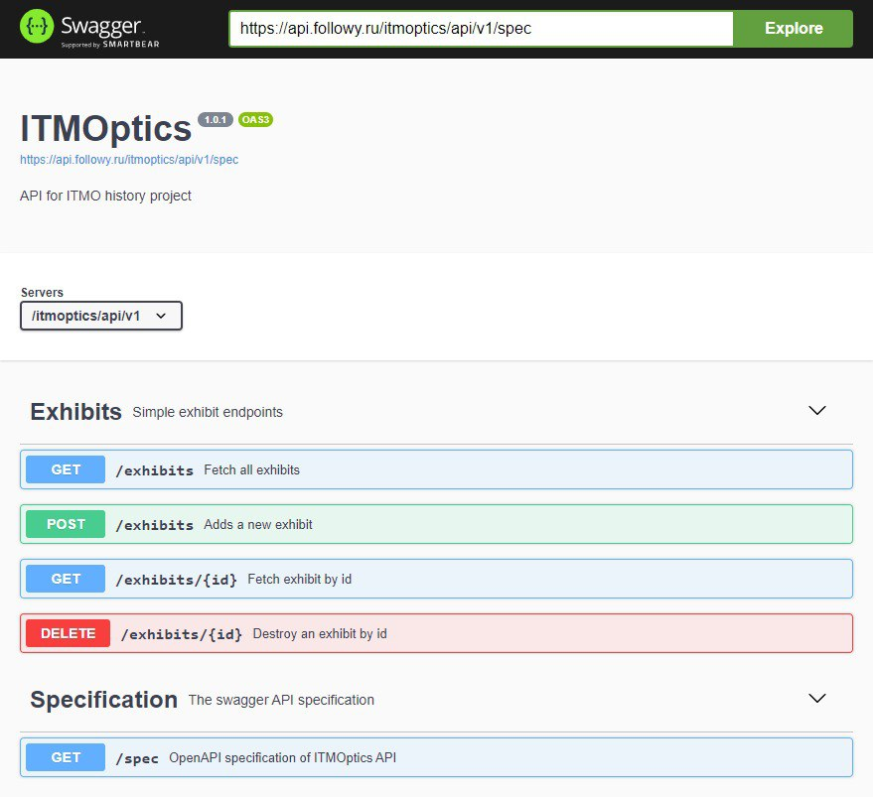
Backend API
Используется для хранения данных об экспонатах
Разработан на Node.js + Express, как наиболее подходящих для быстрой разработки несложных API.
В ближайшем будущем будет добавлен учет просмотра экспонатов и оценка их пользователем.
API снабжен подробной документацией.

Slide 10
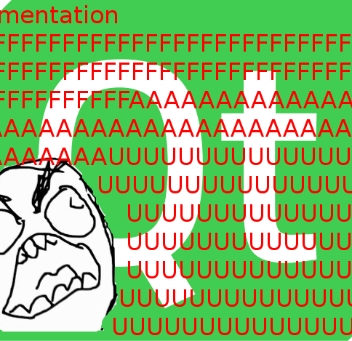
C какими трудностями мы столкнулись?
На данном этапе разработки нашего проекта мы столкнулись с несколькими проблемами.
Например, мы долго мучались над тем, чтобы собрать нативное приложение под разные системы из-за несовершенности Qt. Эту проблему мы решили с помощью изменений в исходном коде Qt и ручной пересборкой всех библиотек клиента.

Slide 11


Какая работа нам предстоит?
Загрузка всех экспонатов в API. На текущий момент загружено только около 10 для тестирования приложений.
Предстоит основательно поработать над дизайном нативного приложения.
Добавить закладки и реакции пользователей на экспонаты и сбор данных о просмотрах.

Slide 12
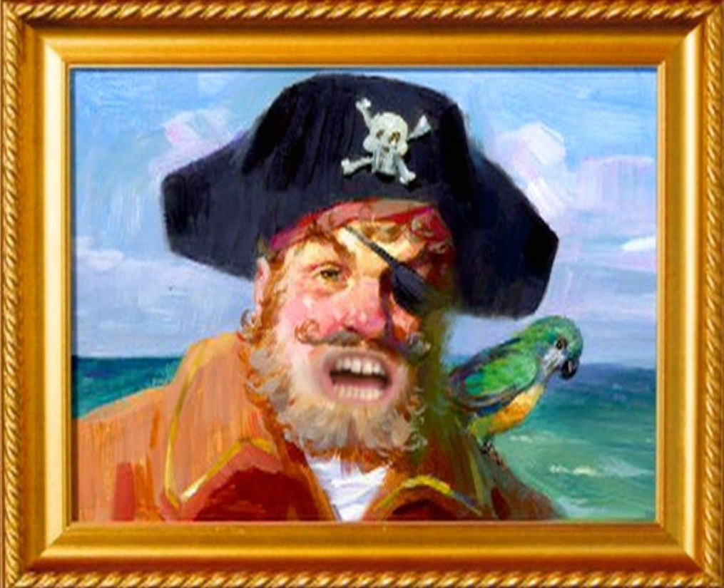
Что готово уже сейчас?
Основной функционал приложения уже реализован.
Остаётся только внести небольшие изменения и дополнения и загрузить оставшиеся экспонаты.
Веб-клиент доступен по ссылке: https://itmoptics.netlify.app, скачать нативный клиент можно там же

Slide 13
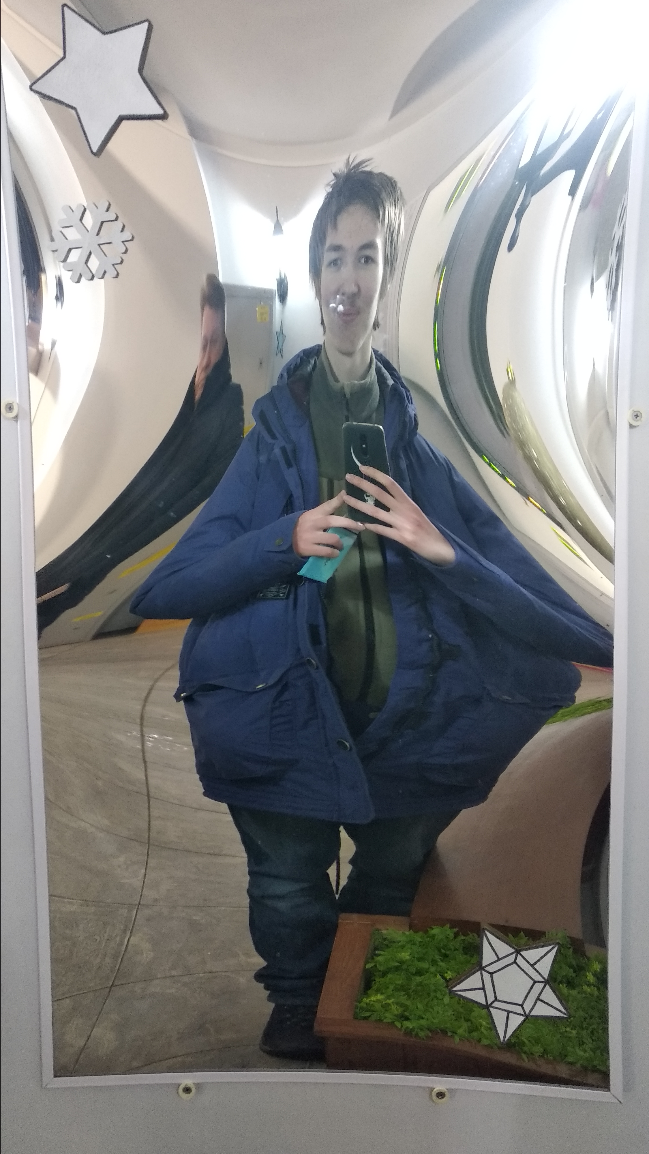
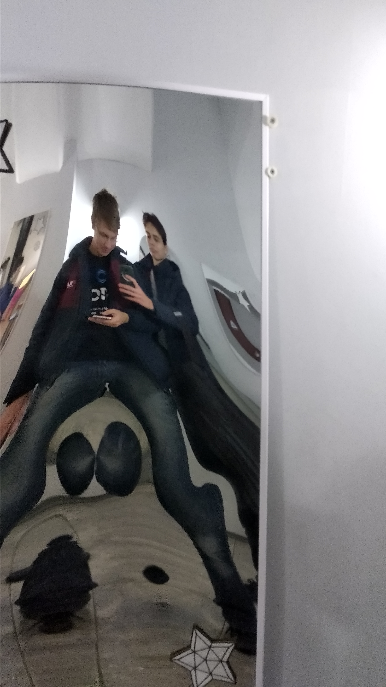
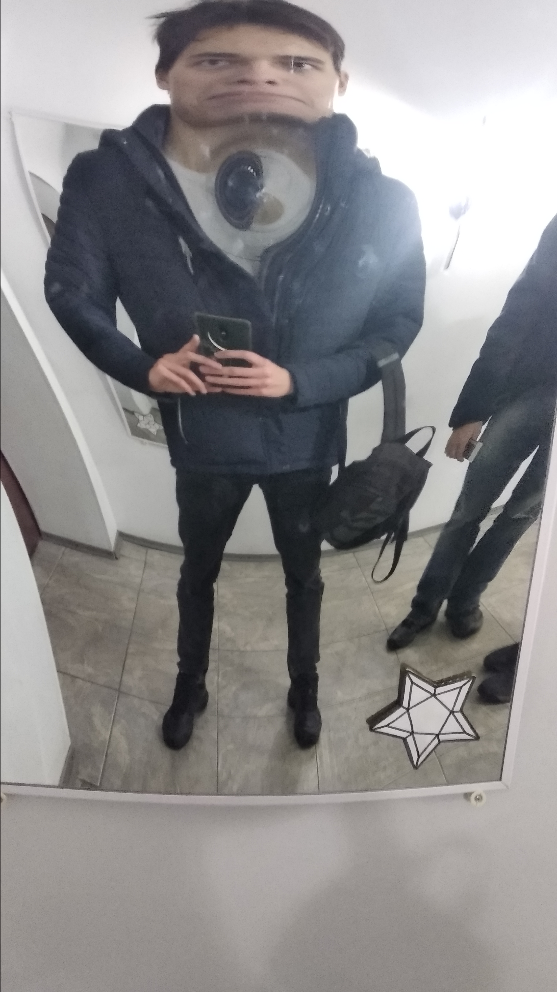
Наша команда
Владислав Лежебоков: нативный клиент
Максим Барсуков: менеджмент, веб-клиент, API
Βиτάλιй Крылов: сбор данных, связи с общественностью
Артемий Корнильев: Project Manager, дизайнер

Slide 14
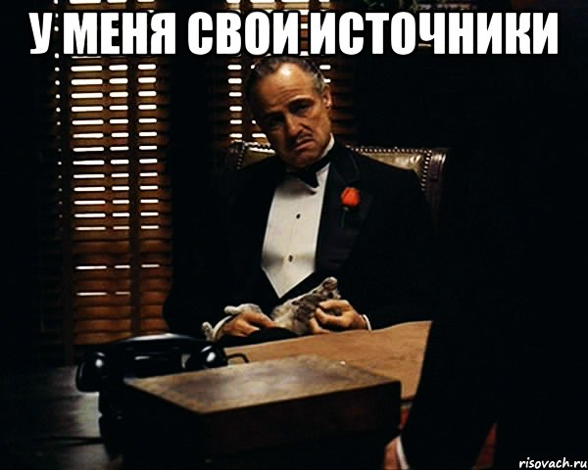
Источники
Сайт Музея Оптики ИТМО: https://optimus.itmo.ru/
Экспонаты музея и их описания.
Экскурсовод Никита, которого мы встретили в музее.

Slide 15

Спасибо за внимание!
→ Внимание! ←

